Slide 1

Project Ingenieursbureau Plan van Aanpak
Opdrachtgever: Windesheim
Bedrijf: Pulse Soundworks
Datum: 11-09-’24
Diémo Rijsdijk: 1200704
Jens Kuizenga: 1175555

Slide 2

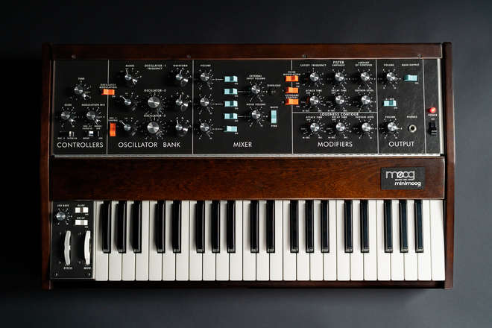
Achtergronden
De Organisatie
De opdracht en opdeling
De stakeholders

Slide 3
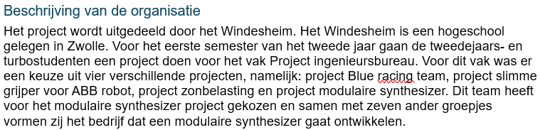
Achtergronden
- De organisatie

Slide 4
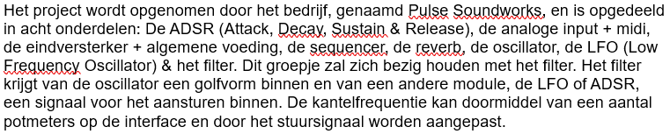
Achtergronden
- De opdracht en indeling

Slide 5
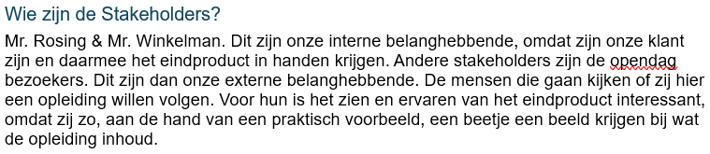
Achtergronden
- De stakeholders

Slide 6
Projectresultaat
Doelstelling
Programma van eisen
Probleemstelling
Schema’s

Slide 7
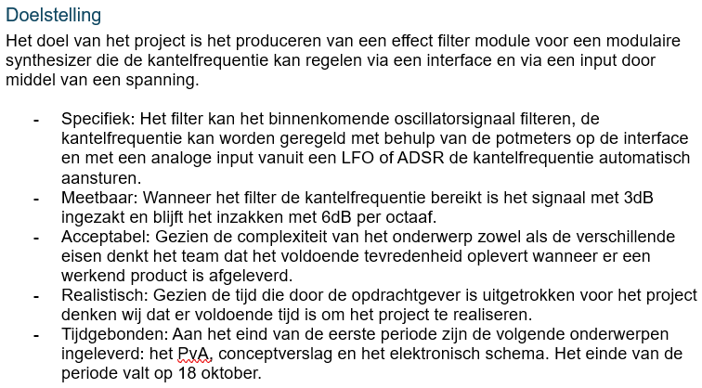
Projectresultaat: Doelstelling
- SMART geformuleerd

Slide 8
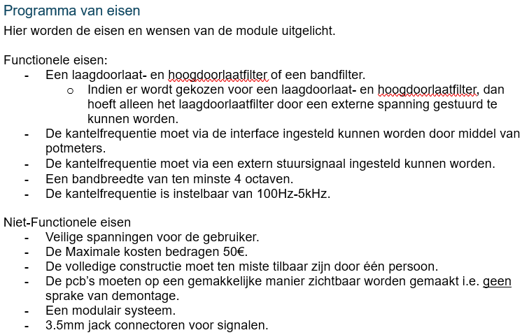
Projectresultaat: Programma van eisen
Functionele- en niet functionele eisen
Beperkingen

Slide 9
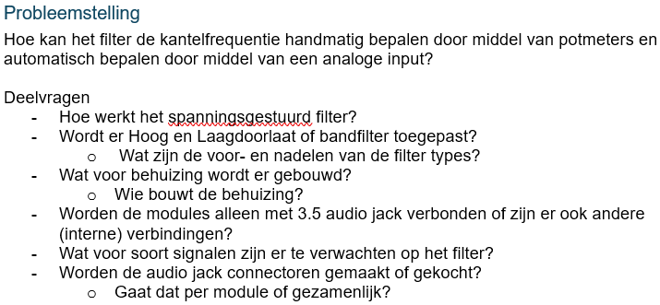
Projectresultaat: Probleemstelling
Probleemstelling
Deelvragen

Slide 10
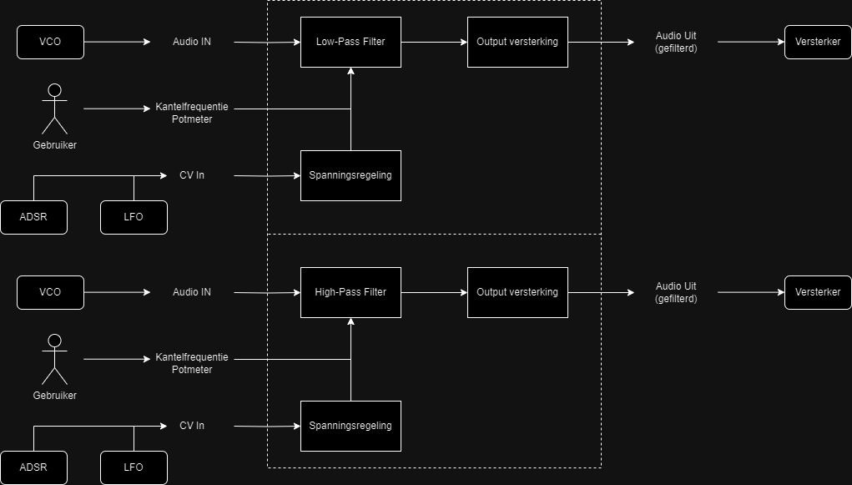
Projectresultaat: Schema’s

Slide 11
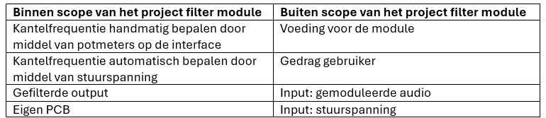

Projectgrenzen en randvoorwaarden
De afbakening
Grensgevallen

Slide 12
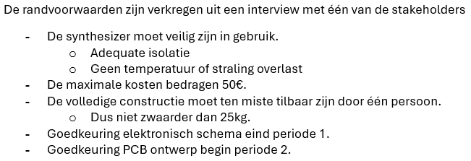
Projectgrenzen en randvoorwaarden
- De randvoorwaarden

Slide 13
Vragen?
- Bedankt voor jullie aandacht

